Slide 1
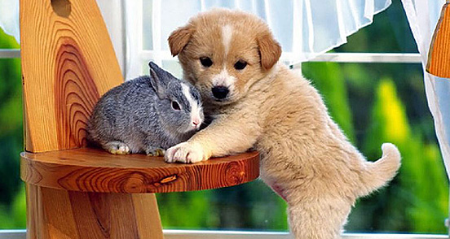
Поговорим о дружбе

Slide 2
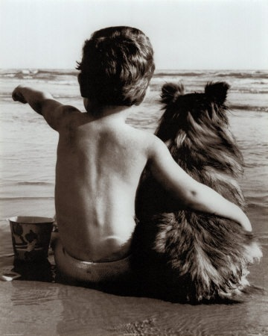
Что такое дружба?

Slide 3
Дружба – это когда люди хотят быть вместе, они интересуют друг друга, доверяют друг другу.

Slide 4
Кто такой друг?

Slide 5
Друг – это человек, который связан с кем-нибудь дружбой.

Slide 6
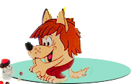
Правила дружбы:
не ссориться;
уступать;
не бояться просить прощения, если обидел друга;
быть вежливым;
не злиться;
не жадничать;
помогать другу;
быть честным.

Slide 7
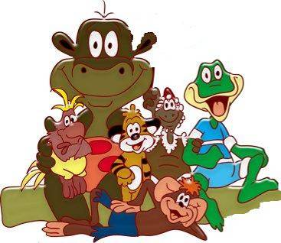
Теперь вы узнали, что такое дружба.
Друзей находит тот,
кто сам встречает их улыбкой.
Удачи всем в поисках настоящего друга!

